Slide 1
Ohgee Travel Agency
예약 및 매출관리 프로그램
개발기간 : 2017/11/01 ~ 2017/11/19
개발자 : 오 기훈

Slide 2
목차
개발 목적
요구 사항
개발 일정
개발 환경
DB 구조
프로그램 구조
UI 설명
후기

Slide 3
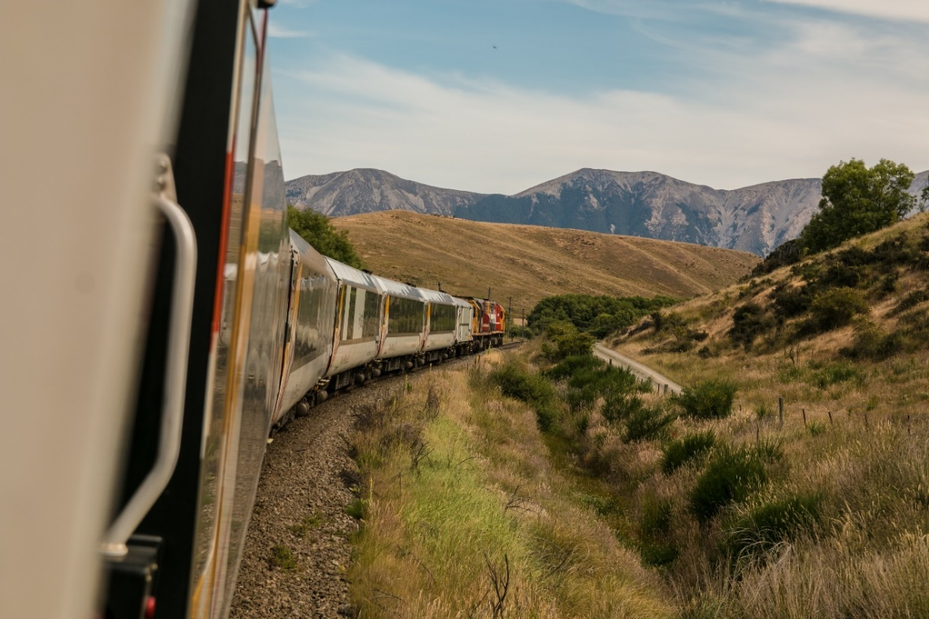
1.
개발 목적
프로그램 개발 목적
여행사의 관리자가 날짜 별 종류별 상품의 예약 및 매출을 효율적으로 관리 하는 시스템 개발
2017 MY TRAVEL STORY

Slide 4
2.
요구 사항
2. 상품 정보를 등록, 조회, 수정 그리고 삭제
3. 총 매출 정보에 대한 조회 및 통계 차트 제공
1. 예약 정보를 등록, 조회, 수정 그리고 삭제

Slide 5
3.
개발 일정
개발 기간
2017.11.01 ~ 2017.11.19
11/01(수) | 11/02(목) | 11/03(금) | 11/04(토)
UI구조 설계 및 기능 설명 작성 MVC 클래스 및 파일명 정하기 | MVC 클래스 및 파일명 정하기 Model 및 table 생성 | Login.fxml 및 작성 Login-Controller 작성 및 DBUtil 작성 | 상품등록 UI 작성 ProductDAO 상품등록 dao문 작성
11/05(일) | 11/06(월) | 11/07(화) | 11/08(수) | 11/09(목) | 11/10(금) | 11/11(토)
rootController 상품등록 버튼 작성 | ProductDAO 상품삭제 dao문 작성 rootContorller 상품삭제 버튼 작성 | rootController 상품등록관리의 초기화 버튼 작성 상품수정 UI 작성 | 상품수정 UI 작성 ProductDAO상품수정 dao문 작성 | rootController 상품수정 버튼 작성 Root-Controller 상품번호 등록버튼 작성 | ProductDAO 상품번호 등록 dao문 작성 상품등록 관리 창 총 확인 | CustomerDAO 고객등록 dao문 작성 Reservation DAO 예약등록 dao문 작성

Slide 6
3.
개발 일정
개발 기간
2017.11.01 ~ 2017.11.19
11/12(일) | 11/13(월) | 11/14(화) | 11/15(수) | 11/16(목) | 11/17(금) | 11/18(토)
rootController 예약고객관리 등록 버튼 작성 | rootController 예약고객관리 고객번호 버튼 작성 customerDAO 고객번호등록 dao 작성 | 예약고객관리 수정창 UI 작성 customerDAO 수정 dao 작성 | Reservation DAO 수정 dao 작성 rootController 예약고객관리 수정버튼 작성 | rootController 예약고객관리 총금액 버튼 작성 rootController 상품코드검색 버튼 작성 | Reservation DAO,customerDAO 삭제 dao 작성 rootController 예약고객관리 삭제버튼 작성 | rootController 매출관리 테이블뷰 작성 및 DAO 작성 각 관리별 검색 기능 작성
11/19(일) | 11/20(월)
PPT 작성 | PPT 작성

Slide 7
4.
개발 환경
개발 OS
MS Windows 10 home Edition 64bit
개발 Tool
Oracle SQL Developer 17.3.0.271
개발 언어
Java 9
Eclipse Oxygen.1a Release (4.7.1a)
UML
DB
Oracle 11.2g
데이터 베이스 모델링
ER Win 7.3.0.1666
문서화
Microsoft Excel 2013
Microsoft Power point 2013
ObjectAid UML Diagram

Slide 8
5.
DB 구조
Entity-
Relation
Diagram
<개체 관계도>
여행
일정
호텔 명
최대
인원
대인
인원수
고객
계좌번호
계절 명
최소
인원
예약
날짜
소인
인원수
고객
번호
고객
이 메일
소인
요금
상품
코드
대인
요금
예약
상품
고객
복귀
날짜
여행 명
복귀
장소
출발지
예약
번호
총 금액
고객
이름
동승자 핸드폰
도착
날짜
출발
날짜
도착지
고객
핸드폰

Slide 9
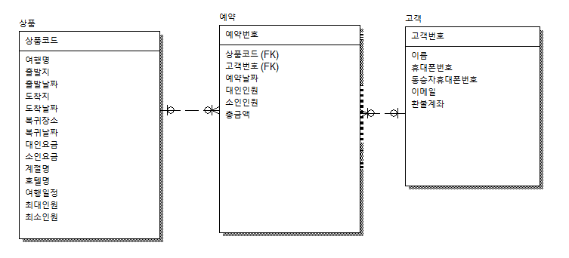
5.
DB 구조
Logical
Table
Model
<Logical 테이블 Modeling>

Slide 10
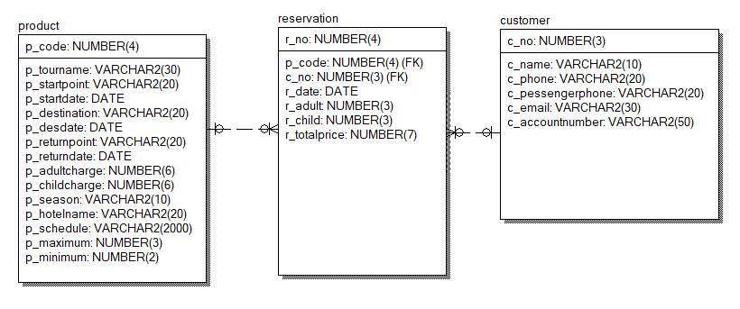
5.
DB 구조
Physical
Table
Model
<Physical 테이블 Modeling>

Slide 11

6.
프로그램 구조
Use-
Case
Diagram
<Use-Case Diagram>
등록
고객예약
수정
매출관리
조회
관리자
상품
삭제

Slide 12
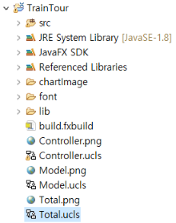
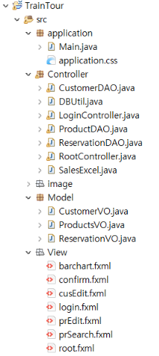
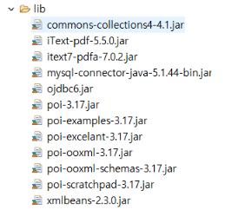
6.
프로그램 구조
Program
Structure
Total
Structure
MVC
Structure
lib

Slide 13
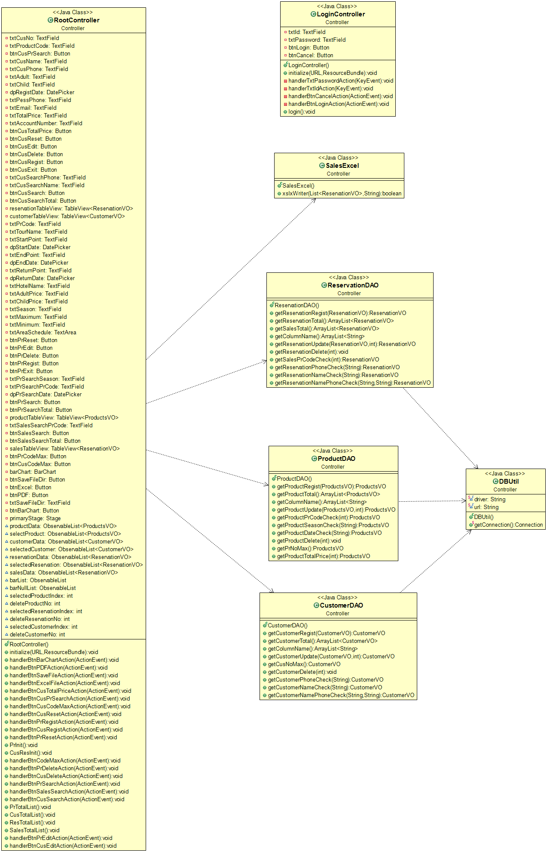
6.
프로그램 구조
Class Diagram
(Controller)

Slide 14
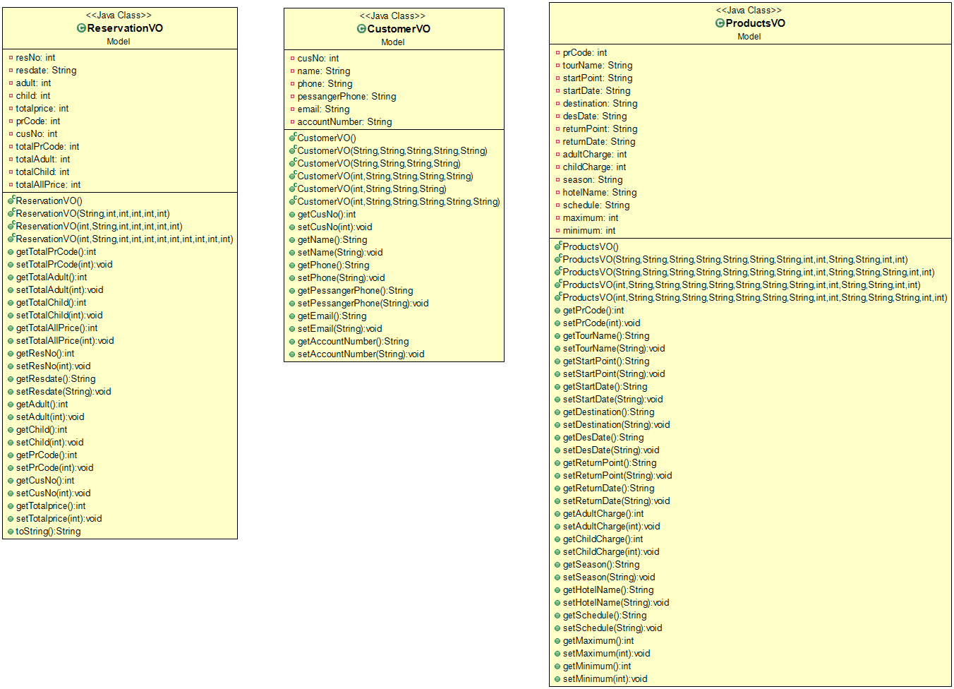
6.
프로그램 구조
Class Diagram
(Model)

Slide 15
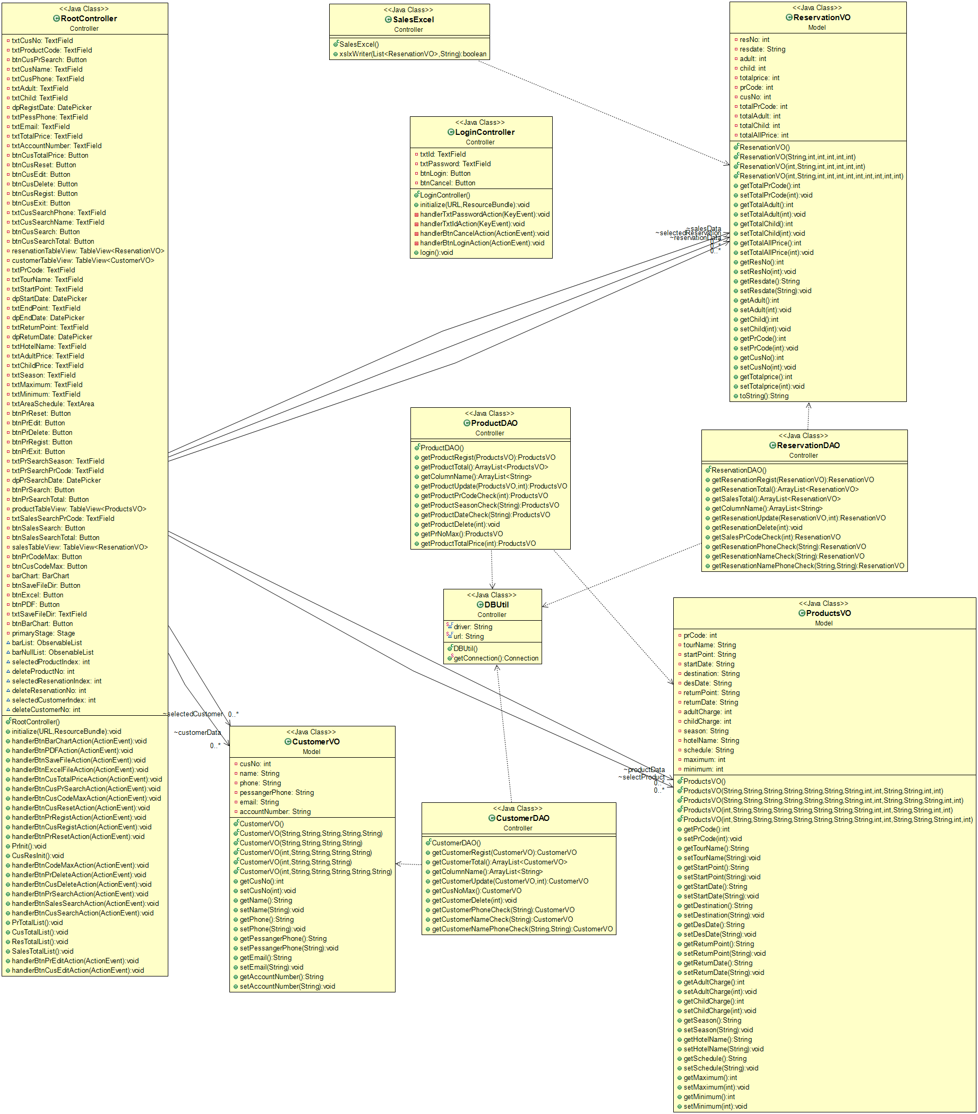
6.
프로그램 구조
Class Diagram
(Total)

Slide 16
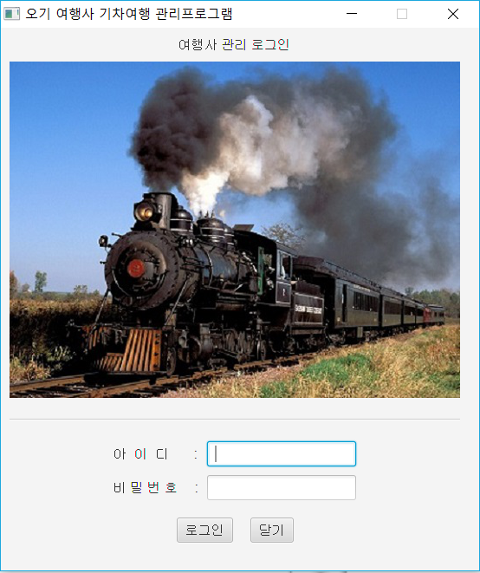
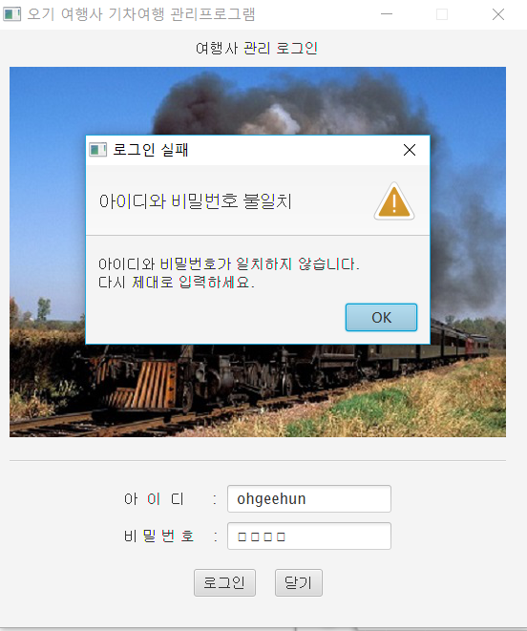
7.
UI 기능 설명
-로그인 화면
1. 로그인 창
번호 | 설명
 | 프로그램을 실행하면 로그인 화면이 나타난다.
1 | 관리자의 ID와 PW를 입력한 후 로그인 버튼 혹은 Enter 키를 누르면 메인 화면으로 넘어간다.
2 | 닫기를 클릭 할 경우에는 프로그램이 종료된다.
3 | 관리자의 ID 또는 PW 둘 중 하나라도 일치하지 않을 경우에 오류 창이 뜬다.
1
2
3

Slide 17
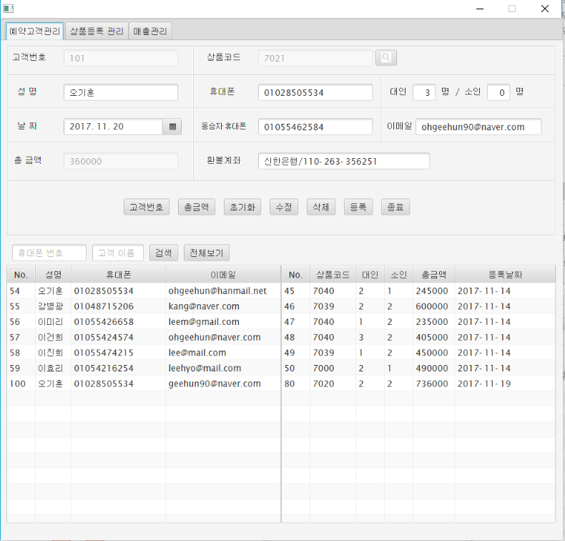
7.
UI 기능 설명
-예약고객 관리1
1. 예약고객관리 창
번호 | 설명
 | 첫 메인 화면은 예약고객관리 화면이다.
1 | 예약고객을 등록 하는 날짜를 나타낸다. 첫 메인 화면이 뜨는 순간 현재 날짜를 나타낸다.
2 | 다음 고객 번호를 고객번호 TextField 에 입력받는다.
3 | 대인과 소인과 상품코드에 값이 입력 되어있으면 그 상품에 대한 가격을 가져와서 총금액 TextField에 금액을 입력 받는다.
4 | 모든 TextField를 초기화한다. 단 날짜 DatePicker 는 현재 날짜로 초기화 한다.
1
2
3
4

Slide 18
7.
UI 기능 설명
-예약고객 관리2
1. 예약고객관리 창
번호 | 설명
 | 예약 고객 관리 화면.
1 | 고객 TableView와 예약 TableView 에서 같은 Index에 있는 데이터를 클릭 후에 누르면 삭제된다.
2 | 전체 정보를 정확히 입력 후 버튼을 누르면 등록된다.
3 | 종료 버튼으로 프로그램이 종료된다
4 | 상품코드를 검색하기 위해 새로운 모달 창을 띄운다.
5 | 정보수정을 위해 새로운 모달 창을 띄운다.
6 | 휴대폰 번호 또는 고객이름을 받아와 예약고객 정보를 TableView에 출력한다.
7 | 전체 정보를 출력한다.
4
5
1
2
3
6
7

Slide 19
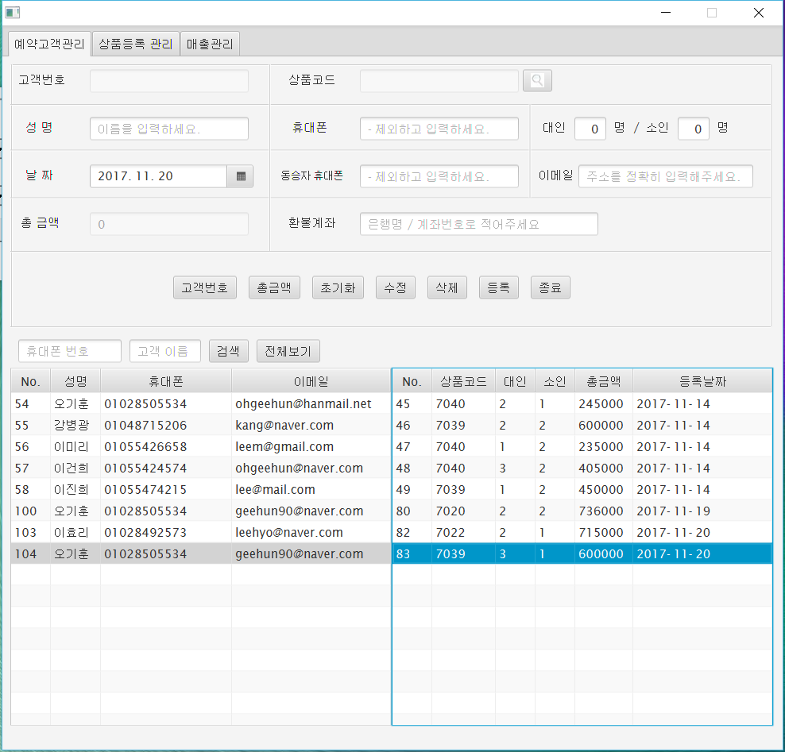
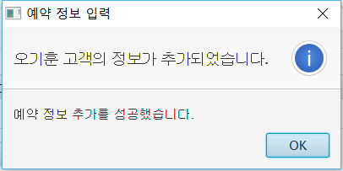
7.
UI 기능 설명
-예약고객 관리3
2. 예약고객관리 등록
2

Slide 20
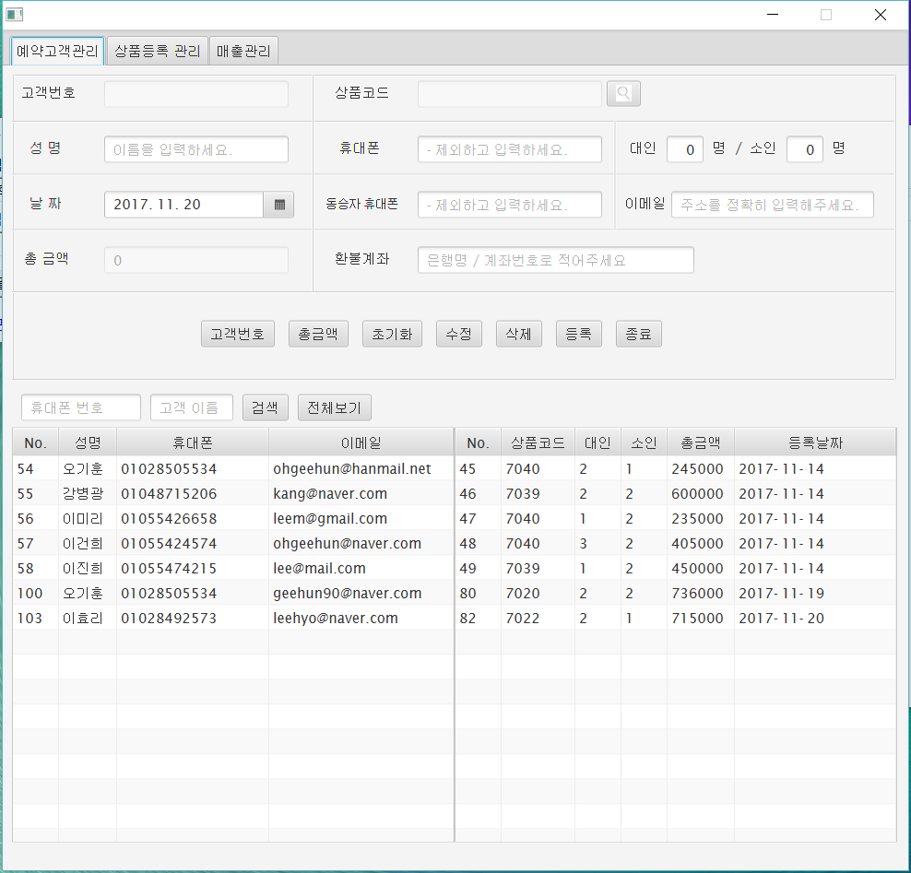
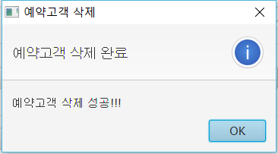
7.
UI 기능 설명
-예약고객 관리4
3. 예약고객관리 삭제
1

Slide 21
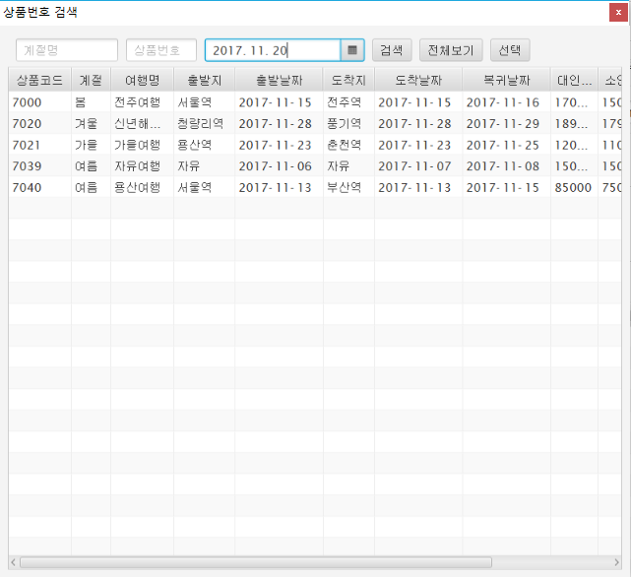
7.
UI 기능 설명
-예약고객 관리5
4. 예약고객관리 상품코드 검색
4

Slide 22

7.
UI 기능 설명
-예약고객 관리6
4. 예약고객관리 상품코드 검색
번호 | 설명
 | 상품코드 검색 창.
1 | TableView 안에 있는 상품을 계절명 또는 상품번호 또는 출발 날짜로 검색해서 상품을 TableView에 출력한다.
2 | 전체 상품을 TableView에 보여준다.
3 | TableView 안에 있는 상품을 선택해서 누르면 그림 (4) 처럼 예약고객관리 기본 창 안에 있는 상품코드에 번호가 입력된다.
1
2
3
4

Slide 23
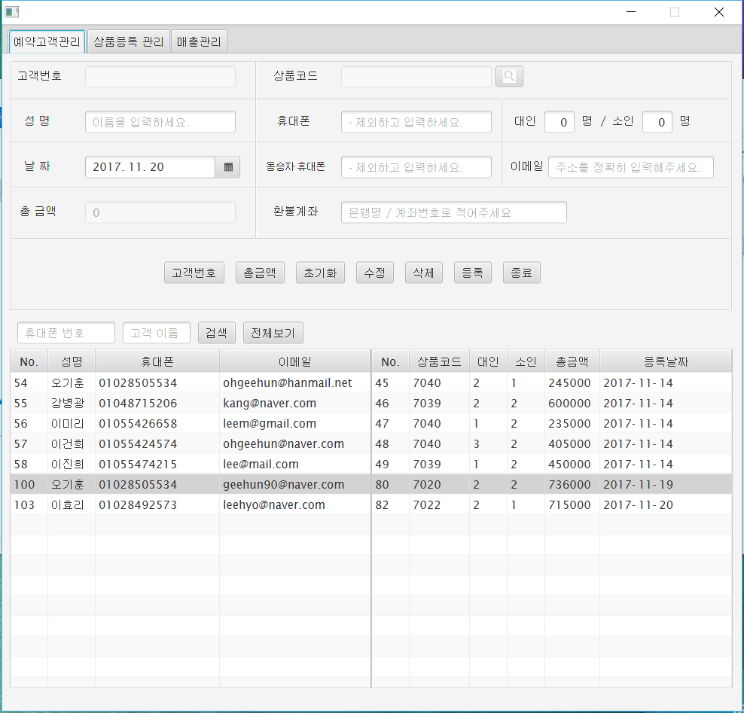
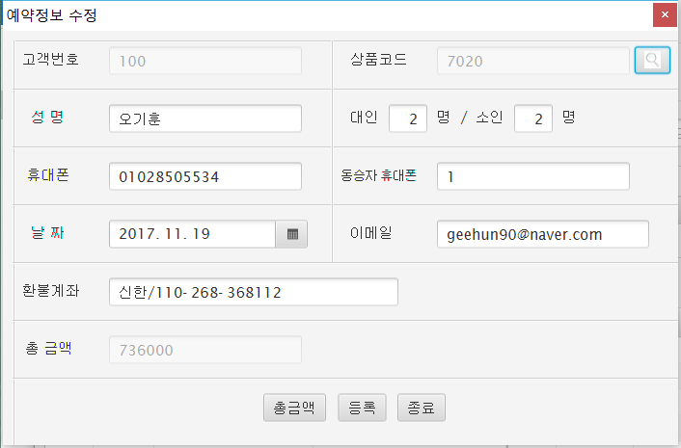
7.
UI 기능 설명
-예약고객 관리7
5. 예약고객관리 수정 창
5

Slide 24
7.
UI 기능 설명
-예약고객 관리8
5. 예약고객관리 수정 창
번호 | 설명
 | 예약정보 수정 창
1 | 상품코드를 검색하는 버튼으로 뒷장에 있는 상품코드 검색 창을 모달 창으로 띄워준다. 모달 창의 기능은 같다.
2 | 전과 같이 상품코드와 대인인원과 소인 인원을 입력하면 그에 맞는 상품코드에 맞춰 총 금액이 입력된다.
3 | 안에 있는 정보로 예약정보를 수정해서 다시 TableView 에 나타낸다.
4 | 모달창을 닫는다.
1
2
3
4

Slide 25
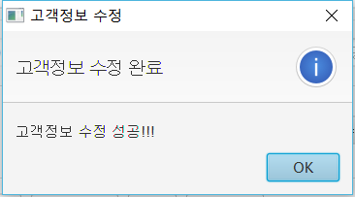

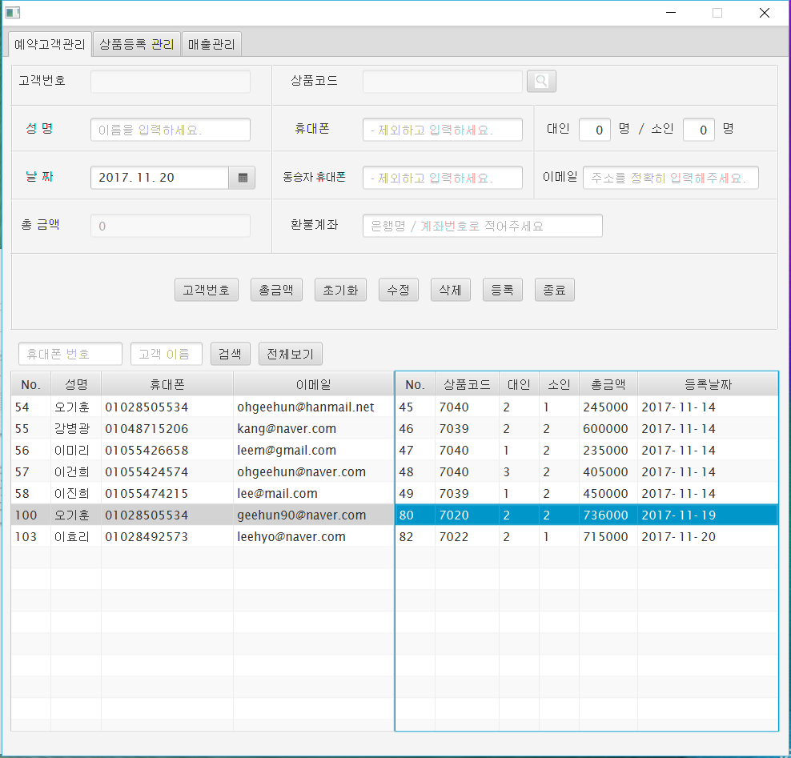
7.
UI 기능 설명
-예약고객 관리9
5. 예약고객관리 수정 창
3

Slide 26
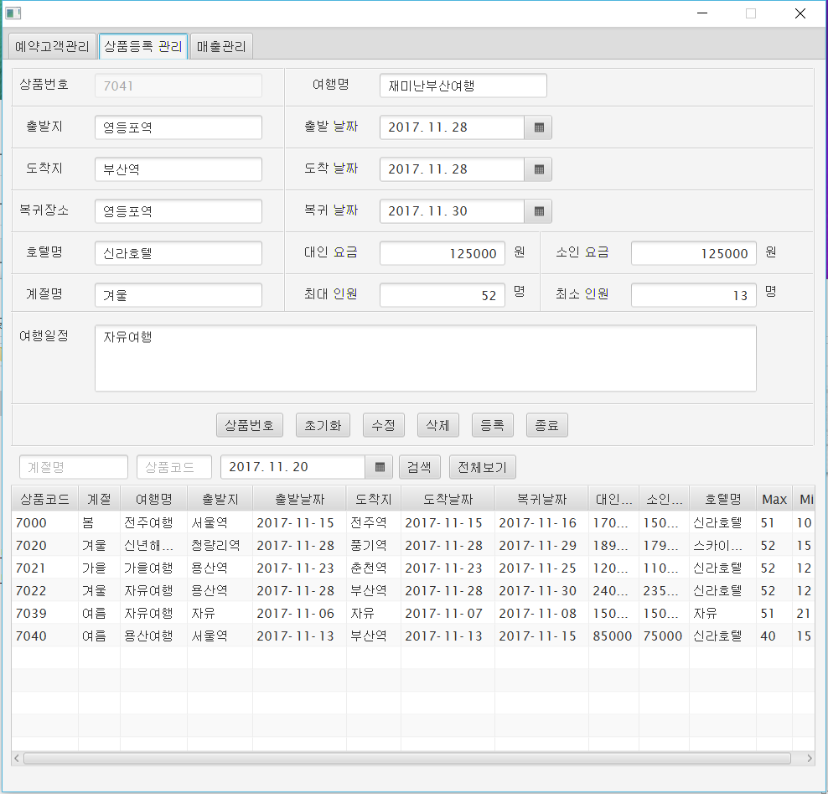
7.
UI 기능 설명
-상품등록 관리1
1. 상품등록관리 창
번호 | 설명
 | 메인뷰 의 두 번째 탭으로 상품등록관리 화면.
1 | 현재 입력 되어있는 상품번호가 아닌 비어있는 상품 번호를 입력해준다. (최대 상품코드 보다 1 이 큰 값)
2 | 모든 TextField 와 datePicker 를 초기화 해준다.
3 | 새로운 수정 모달 창을 띄운다.
4 | TableView에서 상품을 선택 후 누르면 상품에 대한 정보가 삭제된다.
5 | 전체 정보를 입력 후 누르면 정보가 저장되어 TableView에 출력된다.
6 | 프로그램을 종료한다.
모든 날짜는 처음에 현재날짜로 초기화 되어있다.
1
2
3
4
5
6
TableView 에 전체 정보 출력
계절명 또는 상품코드 또는 날짜를 이용해서 검색해 상품에 대한 정보를 TableView에 나타낸다.

Slide 27
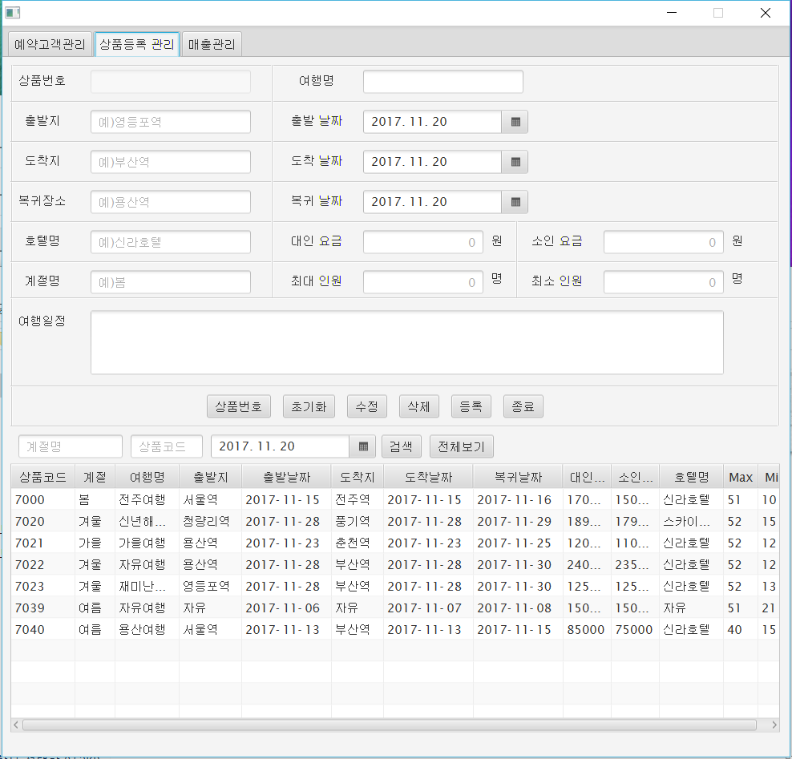
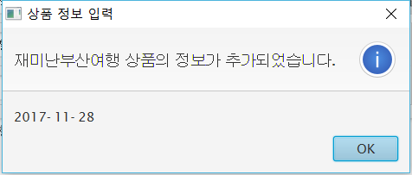
7.
UI 기능 설명
-상품등록 관리2
2. 상품등록관리 등록
5

Slide 28
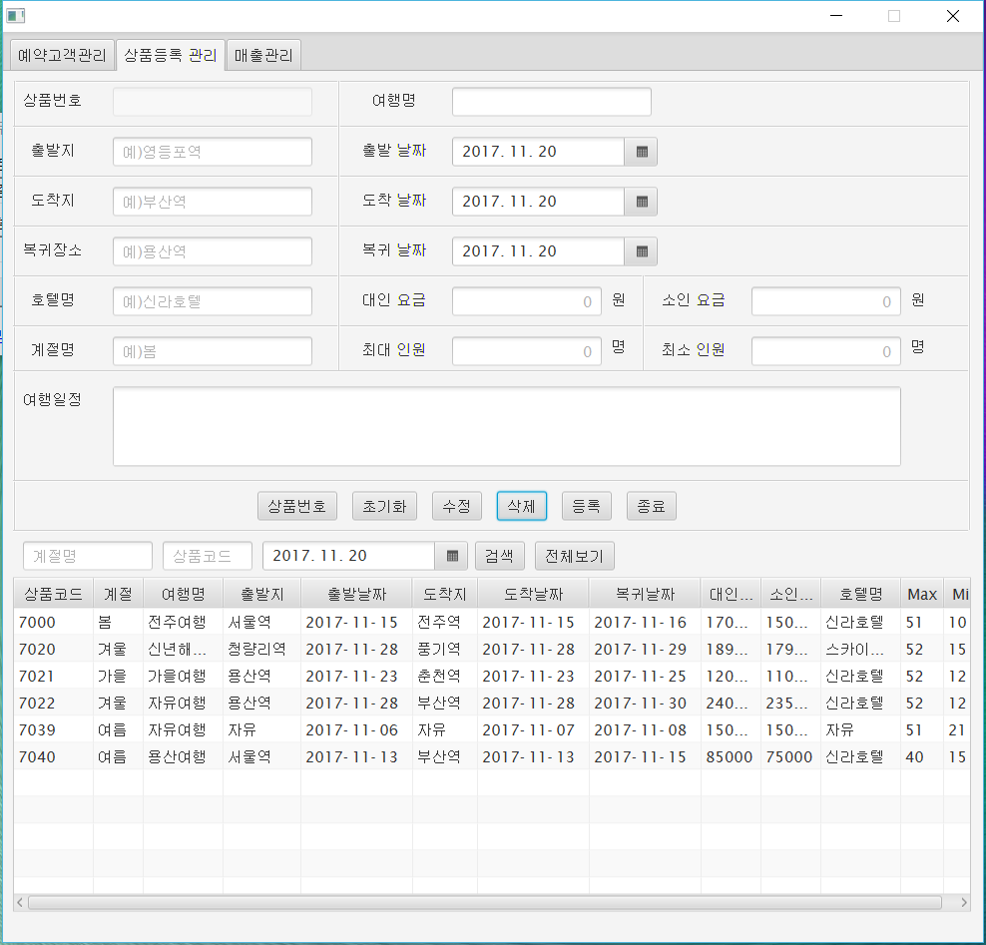
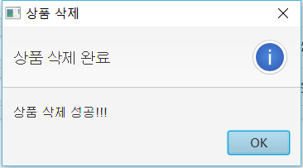
7.
UI 기능 설명
-상품등록 관리3
3. 상품등록관리 삭제
4

Slide 29
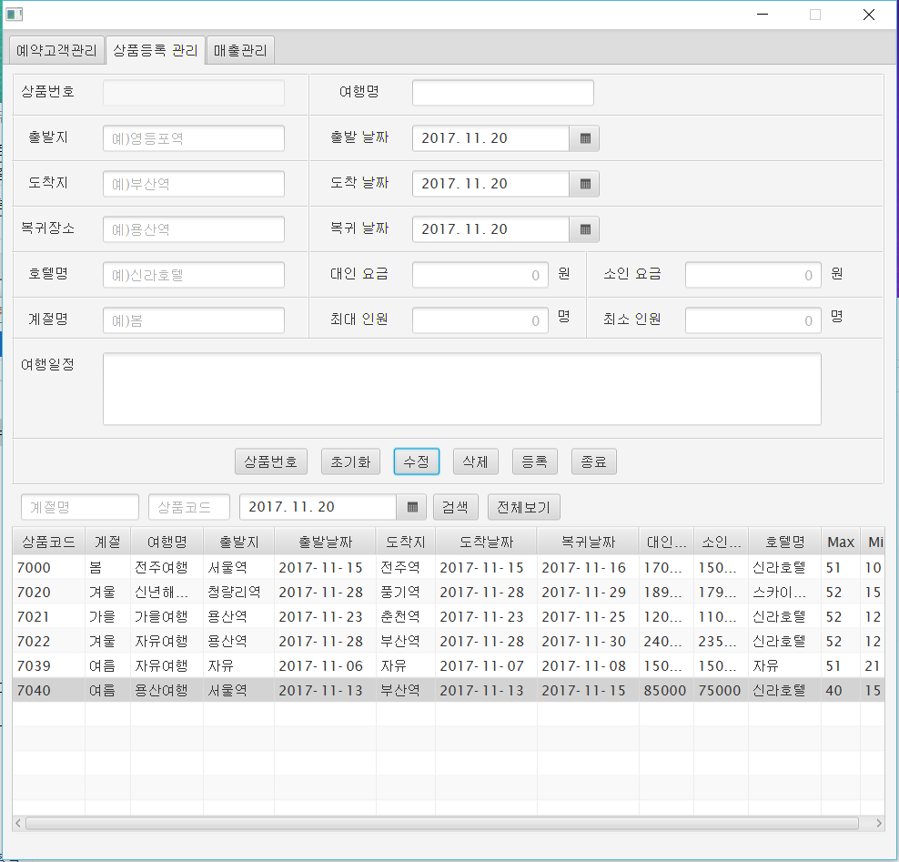
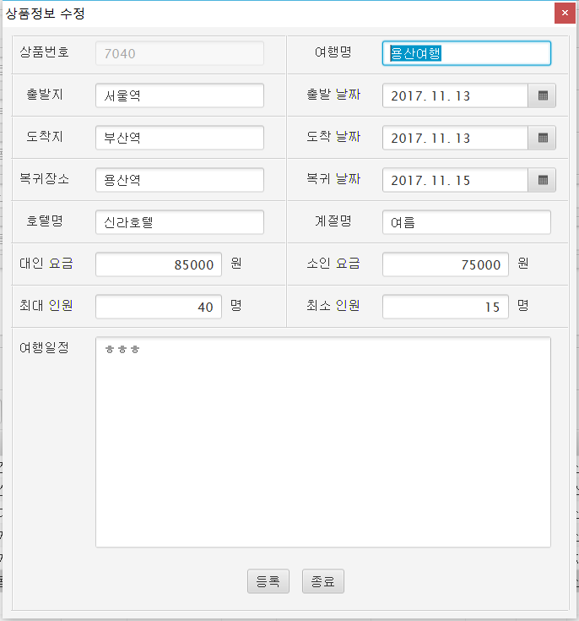
7.
UI 기능 설명
-상품등록 관리4
4. 상품등록관리 수정 창
3

Slide 30
7.
UI 기능 설명
-상품등록 관리5
4. 상품등록관리 수정 창
상품 번호는 수정 불가
번호 | 설명
 | 상품등록 관리 수정 창
1 | 안에 있는 상품으로 상품을 수정해서 다시 TableView에 등록한다.
2 | 모달창을 닫아준다.
정보에서 날짜를 받아온다.
1
2

Slide 31
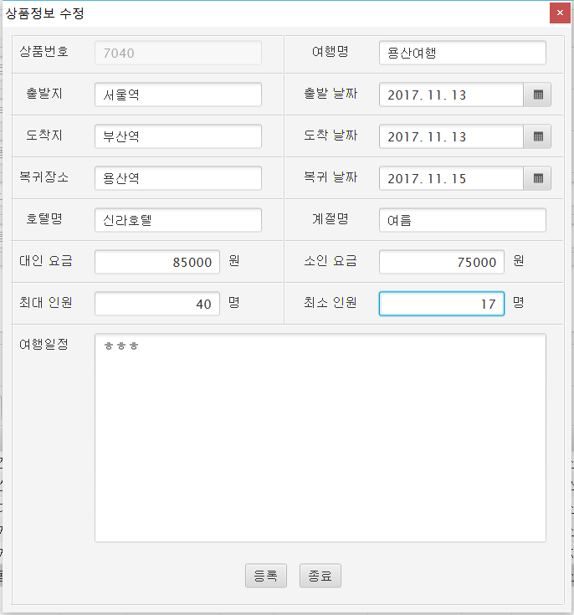
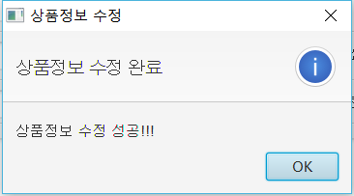
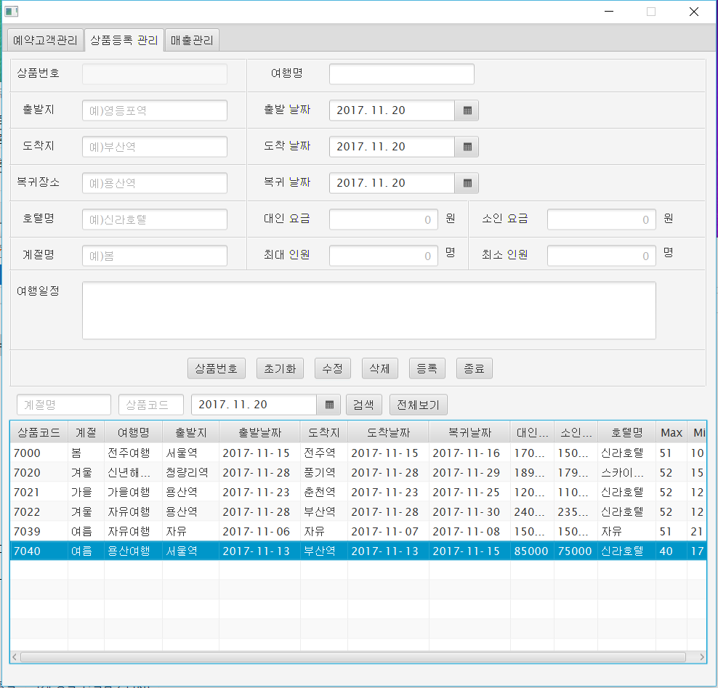
7.
UI 기능 설명
-상품등록 관리6
4. 상품등록관리 수정 창
1

Slide 32
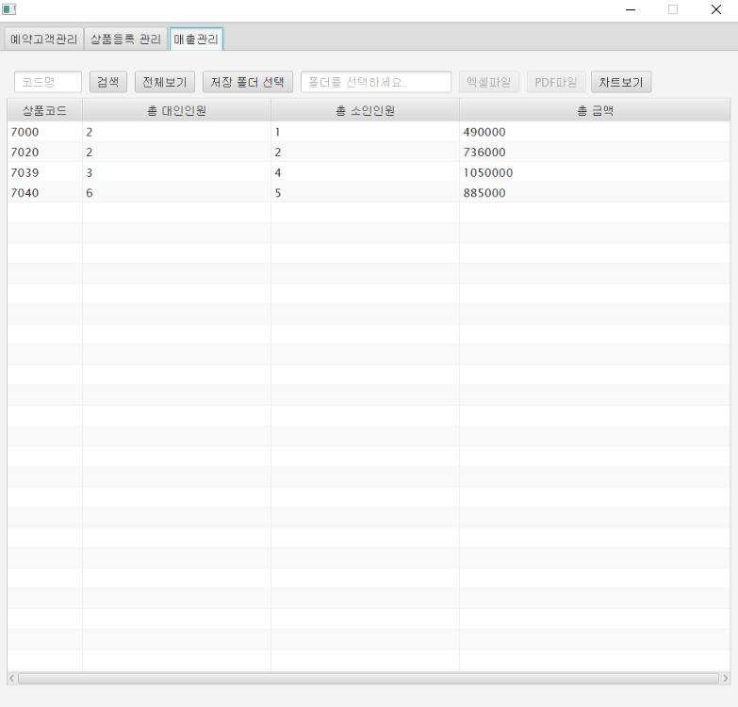
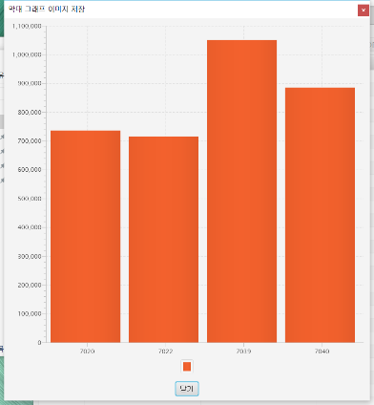
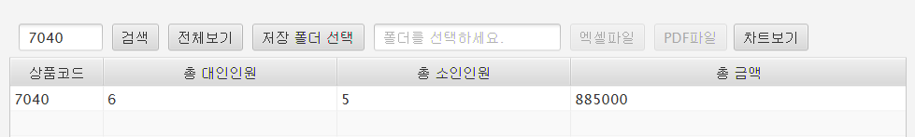
7.
UI 기능 설명
-매출 관리1
1. 매출관리 창
번호 | 설명
 | 메인 뷰의 세 번째 탭으로 매출 관리 화면. (예약고객관리에서 고객이 예약을 하게 되면 이 TableView 에 상품코드에 대한 전체 금액과 인원이 등록된다.
1 | 코드명으로 상품을 검색.
2 | 전체 상품에 대한 TableView 출력.
3 | Excel이나 PDF 파일로 저장 할 폴더를 선택.
4 | 폴더 명이 입력됨.
5 | 폴더 안에Excel 파일 생성.
6 | 모달 창으로 확인 뒤 PDF 파일 생성.
7 | Bar Chart를 모달 창으로 띄움.
1
2
3
4
5
6
7
2
전체 보기
1
상품 코드를 이용해 검색

Slide 33
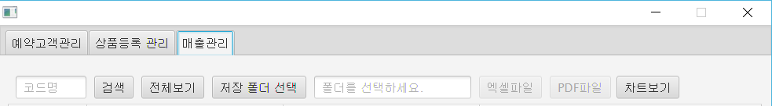
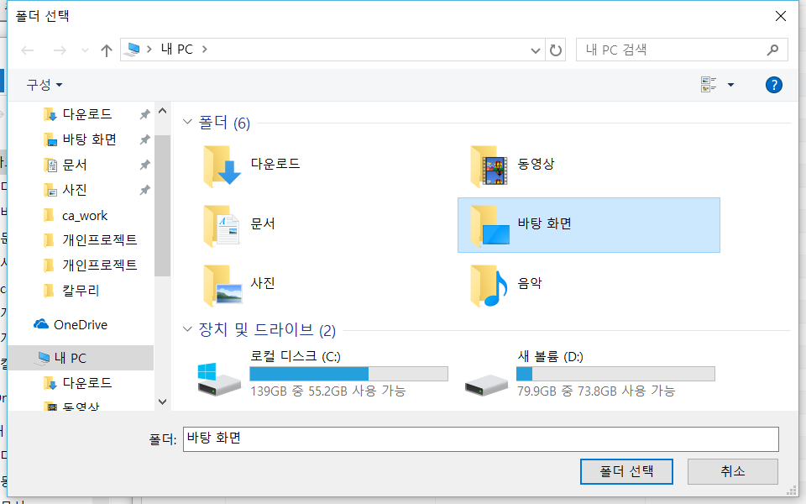


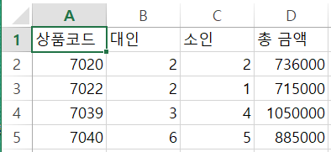
7.
UI 기능 설명
-매출 관리2
2. 엑셀파일 만들기
3
4
5
3
4
바탕화면에 Sales_1511162942206 라는 Excel파일 생성
5

Slide 34
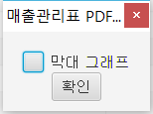
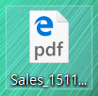
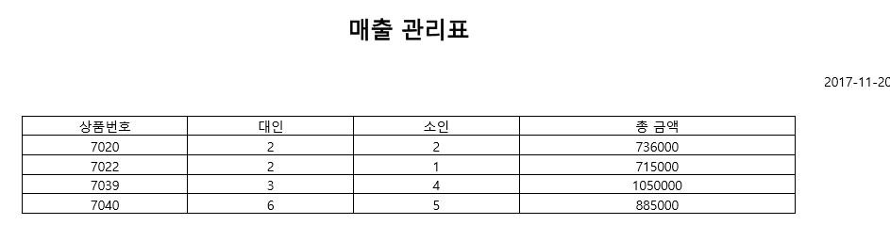
7.
UI 기능 설명
-매출 관리3
3. PDF파일 만들기
3
4
6
전과 똑같이 반복.
바탕화면에 Sales_1511171301499 라는 PDF파일 생성
3
4
6

Slide 35
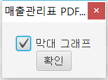
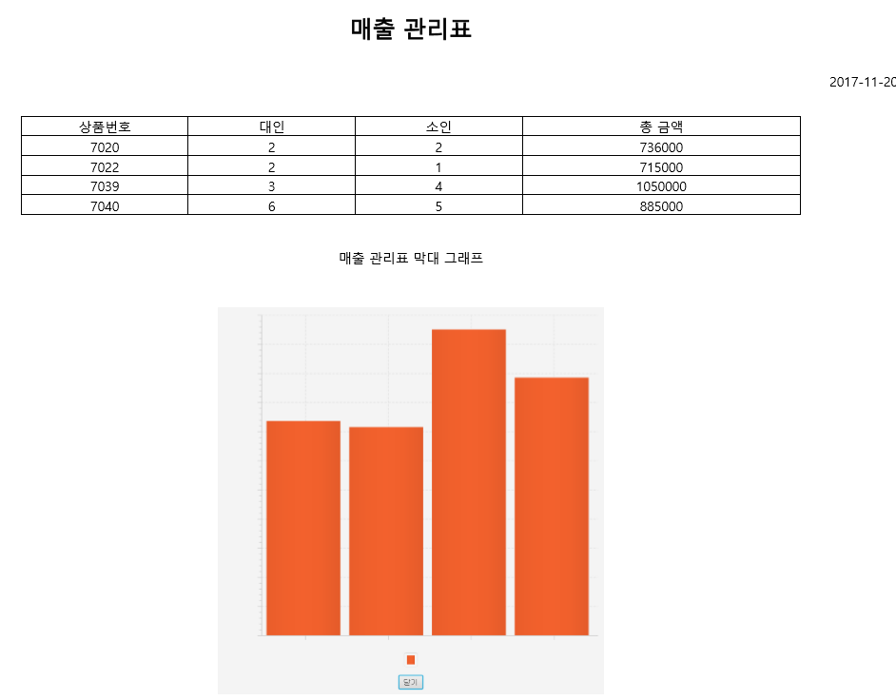
7.
UI 기능 설명
-매출 관리4
3. PDF파일 만들기
3
4
6
전과 똑같이 반복.
바탕화면에 Sales_1511171301499 라는 PDF파일 생성
3
4
6

Slide 36
8.
후기
아쉬운 점
-처음 기획서를 너무 막연하게 대충 만들었었는데, 프로그램을 만들어 가면 갈수록 기획서의 중요성을 알고 후회 했다. 처음 기획서가 정말 중요하다.
-CSS로 UI 자체를 좀 더 꾸미고 싶었는데 못해서 아쉽다.
좋았던 점
-수업시간에 배운 것들을 한번씩 해보고 마치 아는 것 처럼 넘어 갔었는데, 이번 개인 프로젝트를 진행 하면서 전체 적으로 제대로복습 할 수 있어서 좋았다.
-예전에는 오류가 나면 그거 하나 고치기 위해서 많은 시간을 투자했었는데 이번 프로젝트를 하면서 오류를 예전보다 더 쉽고 빠르게 찾아 낼 수 있게 되었다.

